Slide 1
Методический семинар «Особенности лингво-профессиональной подготовки студентов медицинского вуза» Коган Юлия Николаевна, доцент кафедры иностранных языков №4, Институт филологии

Slide 2
для формирования коммуникативной компетенции важно создавать реальные ситуации (ситуации аутентичного общения), которые будут стимулировать изучение языкового материала

Slide 3
проблемные ситуации как эффективное средство лингво-профессионального развития студентов

Slide 4
Владение иностранным языком (как средством реализации академической и профессиональной деятельности): - умение иноязычного общения, - развитие коммуникативной компетенции, способность и готовность работать с научной литературой, - анализировать информацию, вести поиск и превращать прочитанное в средство для решения профессиональных задач.

Slide 5
лингво-профессиональное развитие будущих специалистов в области медицины подразумевает работу с медицинской терминологией на иностранном языке при актуализации личностного компонента иноязычной деятельности. Следствием чего становится системно-ценностное развитие личности студента медицинского вуза, которое обеспечивает достижение практических результатов владения иностранным языком, значимых для будущей профессии.

Slide 6
проблемное обучение на занятиях по иностранному языку способствует активизации познавательной деятельности, содействующей формированию и развитию познавательных возможностей, стремлению студентов непрерывно совершенствовать свои профессиональные знания.

Slide 7
Условия возникновения проблемной ситуации

Slide 8
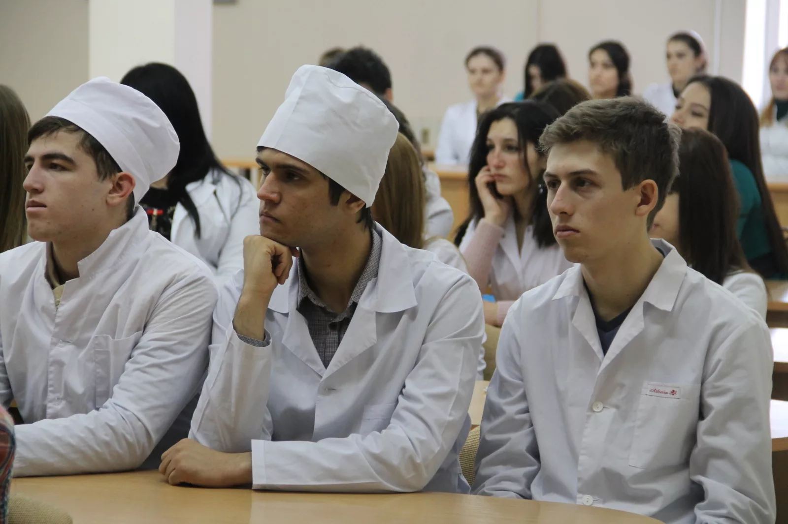
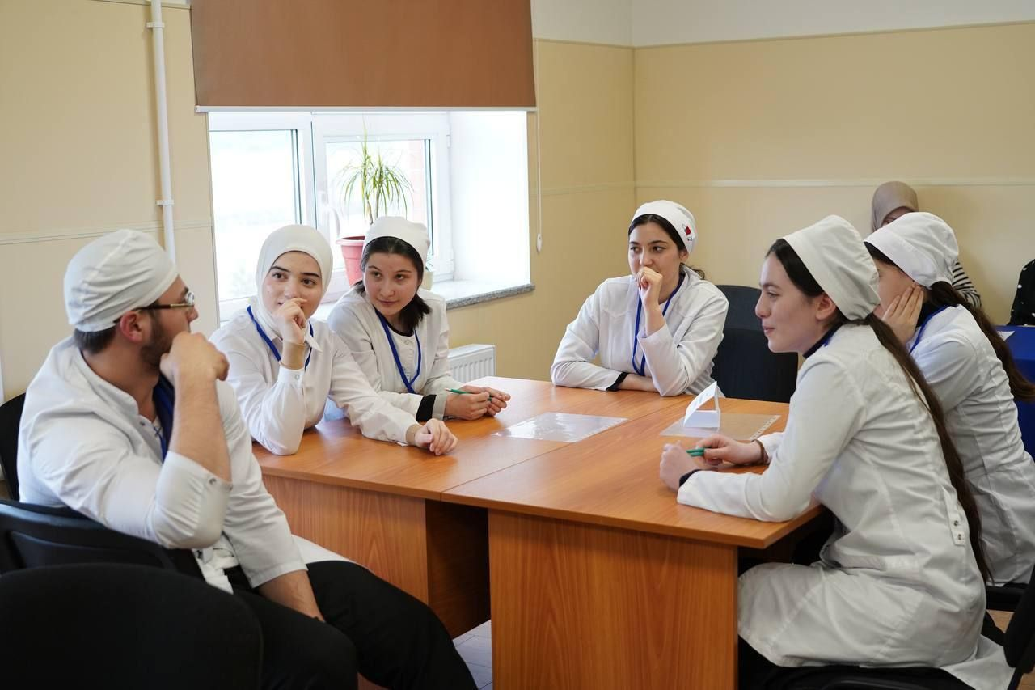
Лингво-профессиональная подготовка, основанная на решении проблемных ситуаций 1) дает студентам возможность не только аккумулировать профессионально ориентированные знания, стимулируя речемыслительную деятельность в ходе развития коммуникативных умений 2) способствует присвоению ценностей иноязычной культуры

Slide 9
обучение иностранному языку в медицинском вузе с использованием проблемных ситуаций: 1) ориентирует будущих врачей на исследовательскую, поисковую модель подготовки, 2) способствует развитию творческого профессионального мышления, умению самостоятельно планировать и проектировать свою деятельность по обнаружению и разработке возможных эффективных путей решения лингво-профессиональных задач.

Slide 10
Спасибо за внимание

